Slide 1
开放实验：胆固醇的定量测定
第三大组

Slide 2
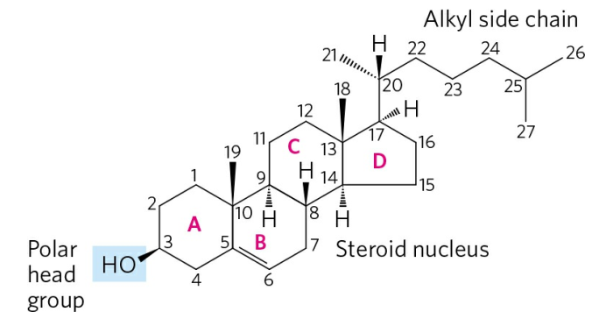
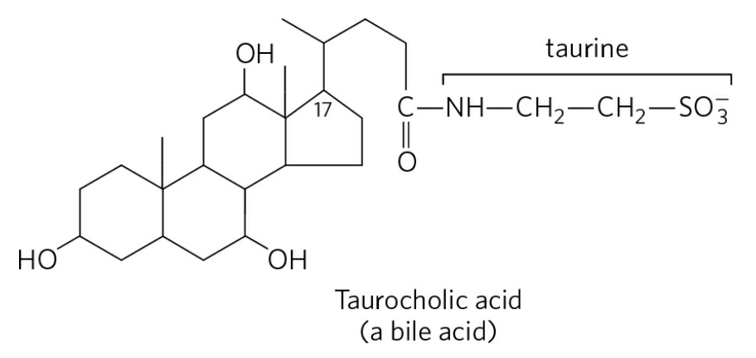
实验背景
胆固醇（cholesterol）
脂质，化学式：C₂₇H₄₆O
结构与性质
极性头部基团（polar head group）
类固醇核（steroid nucleus）
烷基侧链（alkyl side chain）
两亲性
功能
绝大多数真核生物的细胞质膜组分
多种化合物的合成前体
胆汁酸：胆固醇的极性衍生物
类固醇激素：性激素、肾上腺素等
Nelson, D. L., & Cox, M. M. (2017). Lehninger principles of biochemistry (7th ed.). W.H. Freeman.
实验背景与原理
实验方法与设计
讨论
成员分工
Notes:
实验目的

Slide 3
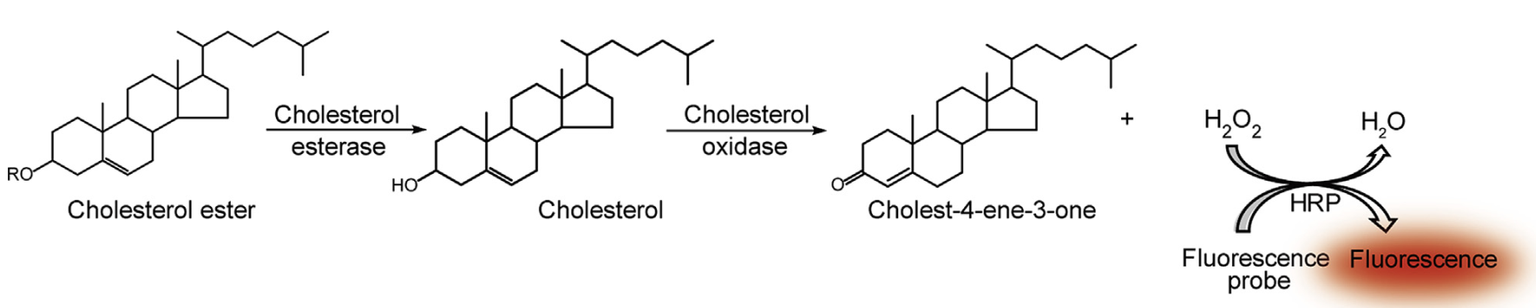
实验原理：以酶法为例
Li LH, Dutkiewicz EP, Huang YC, Zhou HB, Hsu CC. Analytical methods for cholesterol quantification. J Food Drug Anal. 2019 Apr;27(2):375-386.
灵敏度较高
准确度较高
﻿简单、快速、方便
易实现自动化（试剂盒）
反应条件温和
酶的成本相对较高
实验背景与原理
实验方法与设计
讨论
成员分工
Notes:
胆固醇在体内大多与长链脂肪酸结合形成胆固醇酯

Slide 4
各种方法的比较
化学法
酶法
质谱法
反应原理简单
测定成本低
灵敏度较高
准确度较高
﻿简单、快速、方便
易实现自动化（试剂盒）
反应条件温和
灵敏度最高
准确度最高
﻿测量范围广
灵敏度较低
准确率较低
难以实现自动化
使用有毒有害试剂
反应产生有毒气体
设备复杂，价格昂贵
需要对样品较多预处理
酶的成本相对较高
酶法是目前实验室最常用的检测方法
本次实验计划使用化学法和酶法
实验背景与原理
实验方法与设计
讨论
成员分工

Slide 5
实验试剂
方法 | 试剂 | 厂家 | 货号 | 状态 | 储存温度 | 库存
通用 | 胆固醇标准品 | 源叶 | S23182-25g | 固态 | -20℃ | 1
 | 无水乙醇 |  |  | 液态 | RT | 2
磷硫铁法 | 三氯化铁（FeCl3·6H2O） |  |  | 固态 | RT | 2
 | 浓磷酸（85%～87%） |  |  | 液态 | RT | 1
 | 浓硫酸（AR） |  |  | 液态 | RT | 1
 | Na2HPO4·12H2O |  |  | 固态 | RT | 1
 | NaH2PO4·2H2O |  |  | 固态 | RT | 1
酶法 | 4-氨基安替比林 |  |  | 固态 | RT | 1
 | 苯酚 |  |  | 固态 | RT | 1
 | 胆酸钠 |  |  | 固态 | RT | 1
 | Triton X-100 |  |  | 液态 | RT | 2
 | 胆固醇酯酶CE | 索莱宝 | C9790-1KU | 储液 | -20℃ | 12
 | 胆固醇氧化酶CHOX | 源叶 | S31003-1KU | 储液 | -20℃ | 12
 | 过氧化物酶POD | 索莱宝 | P8020-10mg | 储液 | -20℃ | 12
试剂盒 | 胆固醇检测试剂盒 |  |  |  | 4℃ | 3
实验背景与原理
实验方法与设计
讨论
成员分工

Slide 6
磷硫铁法
配置磷硫铁试剂
配置10%三氯化铁的磷酸溶液
10gFeCl₃·6H₂O溶于浓磷酸，定容至100 mL，储于棕色瓶，冷藏
配置磷硫铁试剂
取10%三氯化铁的磷酸溶液1.5 mL于100 mL棕色容量瓶内，加浓硫酸定容至100 mL
样品处理
配置标准胆固醇样品溶液（0.8 mg/mL）
称取 80 mg 标准胆固醇样品溶于无水乙醇，定容至100 mL
血浆/肝脏样品
血浆：在1.5 mL离心管中加入10 μL血浆样品，加40 μL无水乙醇，摇匀，离心（3000 rpm，5 min，室温），取上清备用
肝脏：选择适当方法匀浆，取匀浆液10 μL于1.5 mL离心管中，加入40 μL无水乙醇，摇匀，离心（3000 rpm，5min，室温），取上清备用
实验背景与原理
实验方法与设计
讨论
成员分工

Slide 7
磷硫铁法
加样
标准曲线
序号 | 1 | 2 | 3 | 4 | 5 | ...
标准胆固醇溶液(0.8mg/mL)/μL | 0 | 20 | 40 | 60 | 80 | 100
样品溶液/μL | 0
磷硫铁溶液/μL | 100
无水乙醇/μL | 100 | 80 | 60 | 40 | 20 | 0
未知样品
序号 | ob1稀释a₁倍 | ob1稀释a₂倍 | …… | wt1稀释a₁倍 | wt1稀释a₂倍 | ……
标准胆固醇溶液(0.8mg/mL)/μL | 0
样品溶液/μL | 100 | 50 |  | 100 | 50
磷硫铁溶液/μL | 100
无水乙醇/μL | 0 | 50 |  | 0 | 50
测定
加样、混匀后静置10min，设置酶标仪波长为560nm，测定吸光值，利用标准曲线法计算样品浓度
实验背景与原理
实验方法与设计
讨论
成员分工

Slide 8
酶法
配置胆固醇缓冲液（100mL）
配置酶溶液（100mL）
试剂 | 用量
苯酚 | 132 mg
磷酸二氢钠 | 0.78 g
磷酸一氢钠 | 0.71 g
试剂 | 用量
胆固醇氧化酶 | 12 单位
胆固醇酯酶 | 3.5 单位
过氧化氢酶 | 6700 单位
4-氨基安替比林 | 17mg/dl
实验背景与原理
实验方法与设计
讨论
成员分工

Slide 9
酶法
样品处理
血浆样品：离心（20000 g，4 ℃，5 min），取上清液待用
肝脏样品：电动匀浆/手动匀浆/生物均质器匀浆，离心（20000 g，4℃，5 min）取上清液待用
样品37℃水浴加热5min
加样
标准曲线
序号 | 1 | 2 | 3 | 4 | 5 | 6
标准胆固醇溶液(50μmol/mL)/μL | 0 | 4 | 8 | 12 | 16 | 20
样品溶液/μL | 0
酶溶液/μL | 200
胆固醇缓冲液/μL | 20 | 16 | 12 | 8 | 4 | 0
实验背景与原理
实验方法与设计
讨论
成员分工

Slide 10
酶法
加样
未知样品
名称 | wt1稀释a₁倍 | wt1稀释a₂倍 | wt2稀释a₁倍 | wt2稀释a₂倍 | wt3稀释a₁倍 | wt3稀释a₂倍 | ob1稀释a₁倍 | ob1稀释a₂倍 | ob2稀释a₁倍 | ob2稀释a₂倍 | ob3稀释a₁倍 | ob3稀释a₂倍
标准胆固醇溶液(50μmol/mL)/μL | 0
样品溶液 | 5 | 5 | 5 | 5 | 5 | 5 | 5 | 5 | 5 | 5 | 5 | 5
酶溶液/μL | 200
胆固醇缓冲液/μL | 15 | 15 | 15 | 15 | 15 | 15 | 15 | 15 | 15 | 15 | 15 | 15
实验背景与原理
实验方法与设计
讨论
成员分工

Slide 11
酶法
测定和计算
酶标仪预热30 min，调节波长至500 nm，测定吸光值
作出标准曲线，计算对应样品的胆固醇含量
实验背景与原理
实验方法与设计
讨论
成员分工

Slide 12
实验设计
预实验
探索两种方法下测定胆固醇的线性范围和检测限，制作两种方法下标准胆固醇样品标准浓度曲线
分别对两种小鼠各3份小鼠血液和各3份肝脏进行样品处理
分别测定不稀释以及用胆固醇缓冲液稀释2倍、4倍、8倍、16倍、32倍两个方法下的浓度
制作相对曲线（吸光值-稀释倍数曲线）判定线性部分，同时对比仪器线性检测范围，作为未来检测的基础
实验背景与原理
实验方法与设计
讨论
成员分工

Slide 13
实验设计
正式实验
标准曲线法
根据预实验检测结果，对ob/ob和wt小鼠的血液样本和肝脏样本分别进行处理
测定预实验线性部分3-5种样品稀释浓度下测定样品浓度
每个样本测定浓度测定进行一次平行实验。
标准加入法
选取预实验中处于线性区间中下部的稀释浓度，对ob/ob和wt小鼠的血液样本和肝脏样本分别进行处理
测定该浓度下标准添加五种不同体积胆固醇浓度测定浓度
每个样本添加量测定进行一次平行实验
胆固醇检测试剂盒法
根据试剂盒说明书，对ob/ob和wt小鼠的血液样本和肝脏样本分别测定胆固醇含量
实验背景与原理
实验方法与设计
讨论
成员分工

Slide 14
实验设计
数据处理
血液样品根据血液体积直接计算血液中胆固醇样品的浓度
肝脏样品计算质量体积分数或质量分数
通过标准曲线或标准加入曲线计算待测样品浓度，重复实验取平均后不同稀释浓度之间处理后取平均（同一方法内），计算每一样本的平均值、标准差和结果不确定度
对同一方法下正常小鼠和ob/ob小鼠测得的血液和肝脏胆固醇浓度进行显著性检验（t检验），判断二者之间的显著性差异
对同一方法下同一类型小鼠测得的血液和肝脏胆固醇含量分别进行ANOVA检验，判断是否具有显著性差异
对不同方法下血液胆固醇浓度和肝脏胆固醇浓度分别进行ANOVA检验，判断是否具有显著性差异
对于没有显著性差异的方法进行所有未见异常测定样本的平均，并计算结果不确定度
实验背景与原理
实验方法与设计
讨论
成员分工

Slide 15
讨论
实验的意义
理解OB蛋白（瘦素）在动物体内的生物学意义
胆固醇能够维持细胞膜的流动性，转换为其他类固醇激素的重要作用，但是胆固醇过高会诱发许多心血管疾病
实验的难点与可能的误差来源
难点在于保持不同测量方法之间的平行性
不同组员完成实验的平行性不够好
其他固醇以及还原性物质（比如抗坏血酸）可能会影响测定
其他操作误差
样品制备时损失了较多胆固醇
反应时没有控制好每个孔的反应条件
...
实验背景与原理
实验方法与设计
讨论
成员分工

Slide 16
小组成员分工
第一周：酶法
成员1 | 成员2 | 成员3 | 成员4 | 成员5
酶溶液配制 | 酶溶液配制 | 血液样品制备 | 肝脏样品制备 | 肝脏样品制备
测定胆固醇检测限 | wt小鼠 标准曲线法 | wt小鼠 标准加入法 | ob/ob小鼠 标准曲线法 | ob/ob小鼠 标准加入法
制作胆固醇标准曲线
实验背景与原理
实验方法与设计
讨论
成员分工

Slide 17
小组成员分工
第二周：磷硫铁法
成员1 | 成员2 | 成员3 | 成员4 | 成员5
磷硫铁溶液配制 | 标准胆固醇样品 溶液配制 | 血液样品制备 | 肝脏样品制备 | 肝脏样品制备
测定胆固醇检测限 | wt小鼠 标准曲线法 | wt小鼠 标准加入法 | ob/ob小鼠 标准曲线法 | ob/ob小鼠 标准加入法
制作胆固醇标准曲线
实验背景与原理
实验方法与设计
讨论
成员分工

Slide 18
小组成员分工
第三周：试剂盒方法（酶法）
成员1 | 成员2 | 成员3 | 成员4 | 成员5
测定胆固醇检测限 | wt小鼠 标准曲线法 | wt小鼠 标准加入法 | ob/ob小鼠 标准曲线法 | ob/ob小鼠 标准加入法
制作胆固醇标准曲线
实验背景与原理
实验方法与设计
讨论
成员分工

Slide 19

Thank you!

